Slide 1

OPLOSSINGSGERICHT OPVOEDEN, HOE DOE JE DAT?

Slide 2
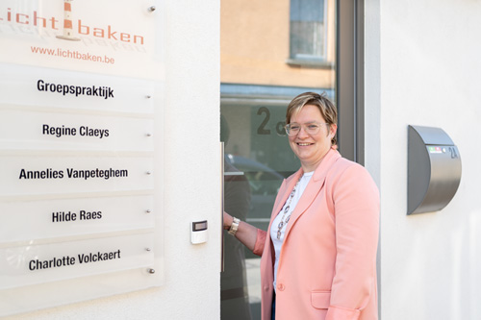

Wie Ben IK…
Vanpeteghem Annelies
Mama van 3 kinderen; Arthur, Colette & Suzanne
Klinisch orthopedagoge en oplossingsgerichte psychotherapeute
Deeltijds werkzaam in Dominiek Savio en deeltijds werkzaam als zelfstandige in psychologenpraktijk lichtbaken in Oostnieuwkerke
Specifieke expertise: kinderen, jongeren en opvoedingsondersteuning

Slide 3

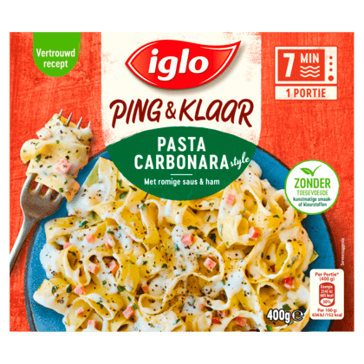
INLEIDEND WOORDJE…
“Wanneer moet mijn kleuter naar bed ‘s avonds?”
“Broer en zus hebben constant ruzie, hoe reageer ik daar best op?”
“Mijn dochter zit vaak alleen op haar kamer, kan ik dit toelaten?
“Mijn zoon gamet heel veel, hoeveel uren mogen ze daar eigenlijk op?”
“Hoe kan ik mijn puber motiveren om te studeren?”
“Mijn kind spreekt niet veel over zijn gevoelens, hoe kan ik hem/haar hierbij helpen en met hem praten?”
“Mijn 17-jarige dochter heeft verdriet omwille van een stuk gelopen relatie, wanneer zal ze terug de oude zijn?”
“Mijn zoon tast graag de grenzen af, wanneer mag hij uitgaan naar een fuif?”
“Mijn dochter heeft een echt ‘koptje’ hoe kan ik dit doorbreken?”

Slide 4
OPLOSSINGSGERICHT OPVOEDEN – BAGAGE…
Focus op wat goed loopt
Luisteren in 2 richtingen
Complimenteren en valoriseren
Geef keuzes
Grenzen met behoud van oplossinggerichte mindset
Zelfzorg

Slide 5
5+5=10 6+7=13
6+12=18 8+8=16
7+4=12 7+8=15
6+5=11 12+5=17
8+8=16 4+4=8

Slide 6
FOCUS OP WAT GOED GAAT…

Slide 7


Denk in stilte na over hoe de ochtendsituatie met je kinderen deze morgen is verlopen? Zijn er momenten geweest dat je de focus hebt gelegd op wat goed liep?

Slide 8
LUISTEREN IN 2 richtingen…
1. Ouders luisteren naar hun kinderen
2. Kinderen luisteren naar hun ouders

Slide 9

Artikel de MORGEN, JAnuARI 2023.
‘Nu even niet jongen, papa zit op zijn smartphone; ouders en hun schermgedrag.’
‘
Ouders luisteren naar hun kinderen
1. MAAK TIJD OM TE LUISTEREN

Slide 10
DENK IN STILTE NA OVER HOEVEEL WIJ NAAR ONZE KINDEREN LUISTEREN, ZONDER DAT WE MET IETS ANDERS BEZIG ZIJN…

Slide 11
Ouders luisteren naar hun kinderen
2. Luister zonder te oordelen

Slide 12
DENK IN STILTE NA OVER HOE HET VOELT ALS JE VAN EEN LASTIGE WERKDAG THUIS KOMT EN JE IETS VERTELT AAN JE PARTNER, WAT VERWACHT JE VAN JE PARTNER?

Slide 13
Ouders luisteren naar hun kinderen
3. Stel goede vragen
Weet dat geen enkel kind graag over problemen praat. Ze kijken veel liever vooruit. Je moet dus de moeilijkheden van je kind niet gaan analyseren.
Mag ik dan nooit over de moeilijkheden bij mijn kind babbelen? Jawel, dit om hen de nodige erkenning te geven, weet wel hoe langer en hoe dieper je over het probleem gaat praten, hoe meer je indruk wekt dat jij met de oplossing zal komen.
Een oplossingsgerichte vraag is een open vraag die begint met wanneer, hoe, wie of wat en die focust op wat werkt in het leven van een kind of jongere.
We proberen zo weinig mogelijk waarom-vragen te stellen. Bij de waarom-vraag ligt de oorzaak op de oorzaak van iets wat mis is.

Slide 14
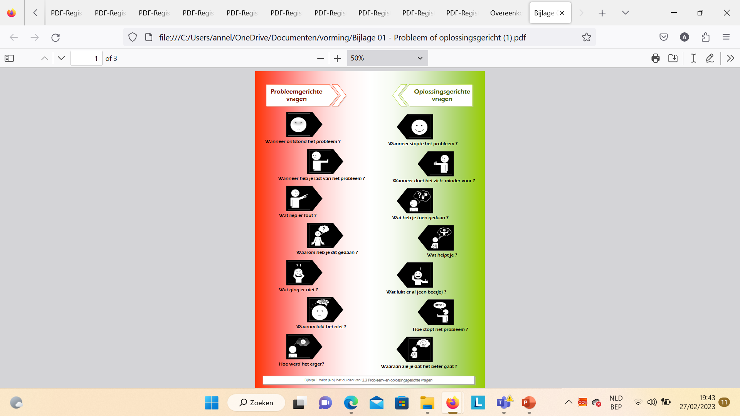

Slide 15
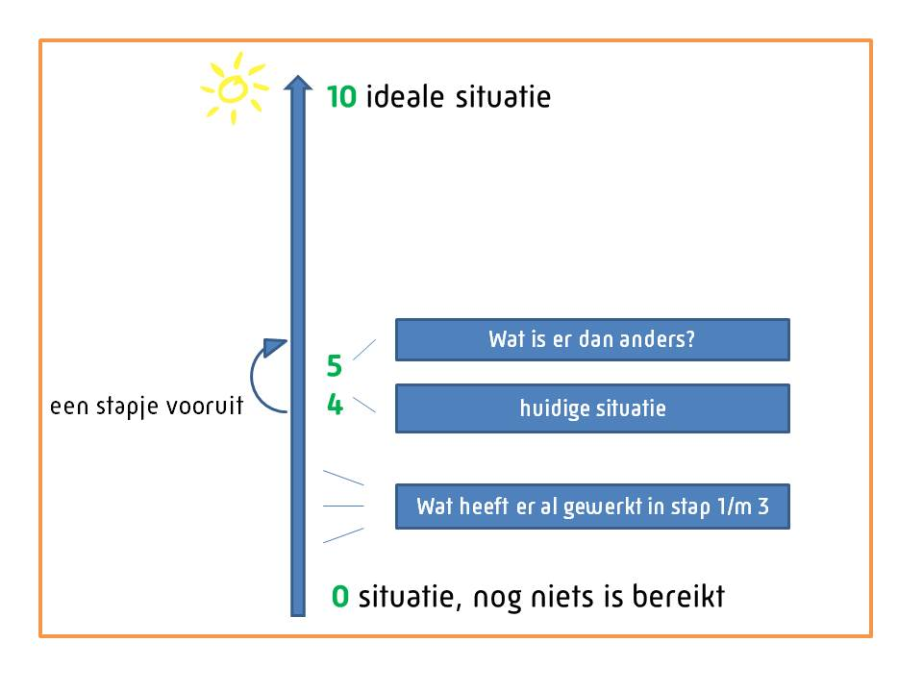

Slide 16
WONDERVRAAG
Je gaat straks naar bed en terwijl je slaapt gebeurt er op eens een wonder!
Je weet dit niet want je slaapt. Niemand heeft iets gemerkt…je voelt dat het anders is…
Door het wonder ervaar je een voldoende ok dag!
Waar merk je aan dat het een voldoende ok dag is? Wat is er anders?

Slide 17
DENK IN STILTE NA OVER WELKE VRAGEN JIJ STELT IN GESPREK MET JE KIND/JONGERE?

Slide 18

Ouders luisteren naar hun kinderen
4. Zoek verbinding met je kind/jongere door te ‘doen’

Slide 19
DENK IN STILTE NA OVER WELKE DINGEN JIJ KAN DOEN OM VERBINDING TE VINDEN MET JE ZOON OF DOCHTER EN ZOEK HET VOORAL NIET TE VER….

Slide 20
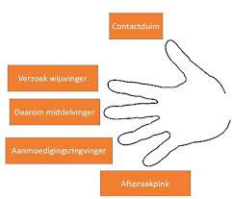
Kinderen luisteren naar hun ouders

Slide 21

Complimenteren en valoriseren

Slide 22
Bedanken
Wat fijn dat je kamer hebt opgeruimd!
Bedankt dat je jouw kleine zus hebt geholpen met je huiswerk!
Het roddel-compliment
Papa maakt een lovende opmerking over haar zoon tegen mama die net thuis komt.
Leerkracht Engels tegen een leerling; je wiskunde-leerkracht vertelde dat je je wiskunde-examen goed gemaakt hebt.
Het non-verbale compliment
Een foto of post-it aan de deur van de dingen die je kind goed doet
Een high five geven
Het vraag-compliment – een vraag stellen is meestal een nog effectievere manier
Mama tegen kind; je hebt al je huiswerk al gemaakt, ik weet dat dit niet gemakkelijk is, hoe heb je dit gedaan?
Het bijna geslaagd-compliment
Je hebt je best gedaan, de volgende keer, zal het jou zeker lukken!
Ouder tegen een puber; ik vind het echt fijn dat je nadenkt hoe je jouw cijfers kan verbeteren, dat is al een eerste goede stap.
Het speelse compliment
Tante tegen haar neefje: ik hoop dat niemand ontdekt heeft dat jij zo handig bent, want ik ben volwassen en ik kan dat nog niet eens.

Slide 23

Denk eens in stilte na hoeveel complimentjes jij geeft aan je gezinsleden? Kan je de dit ook visualiseren en ergens vastleggen

Slide 24
Keuzes OntDEKKEN
Denk eens na of jij je kinderen veel keuzes laat maken? Bij wat mogen ze in jullie gezin kiezen en bij wat niet?

Slide 25
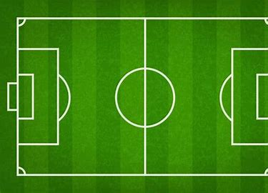
GRENZeN MAAR BEHOUD een OPLosSINGSGERIchte MInDSET
Autoritaire opvoedingsstijl vs mild ouderschap / democratisch ouderschap
Vergelijk met een voetbalveld (cfr veilig nest met duidelijke leiding)
Kinderen hebben grenzen nodig om zich tegen te kunnen verzetten. Dit verzet en het overtreden hoort bij de normale ontwikkeling en het groot worden.
Visualiseer afspraken of giet het in een contract & kies hierbij je ‘struggles’

Slide 26
Denk in stilte na of de afspraken in jullie gezin duidelijk zijn? Bv. zijn er afspraken rond schermvrije tijd en schermtijd en zijn de consequenties ook duidelijk als ze worden overtreden?

Slide 27
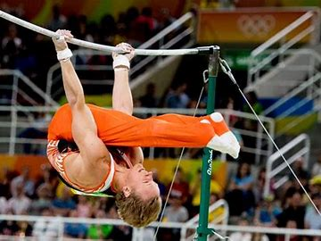
ZELFZORG Als OUDER….
Opvoeden is topsport….
We kunnen pas goed voor onze kadetten zorgen, als we goed voor ons zelf zorgen!

Slide 28
Luister naar een fragment uit een ‘gewone’ dag van een mama….
Herkenbaar?
Wat is zelfzorg?
Inspiratiebron: boek Zelfzorg is het begin van alles… Nina Mouton
Zelfzorg is luisteren naar je lichaam – stil staan bij wat je voelt en bij wat je nodig hebt
Zelfzorg is ook hulp durven te vragen
Zelfzorg is verbinden met jezelf
Zelfzorg is eerlijk zijn tegen jezelf – luisteren als er een stemmetje zegt, je gaat over je grenzen
Zelfzorg is keuzes maken – jij beslist hoe je reageert en je hoeft echt niet over je grenzen te gaan om aardig gevonden te zijn – er moet minder dan we allemaal denken
Zelfzorg is een proces – vergelijk niet té vaak met anderen

Slide 29
Wat is zelfzorg niet?
1. Wie aan zelfzorg doet, is lui en labiel
2. Zorgen voor jezelf is egoïstisch
3. Door zelfzorg belast je anderen
4. Jij hebt geen recht op zelfzorg
5. Zelfzorg is gemakkelijk
6. Als ik voor mezelf zorg dan gaan de mensen mij niet meer liefhebben.

Slide 30
Concrete tips – Nee
Inspiratie – Ja
Bekijk in je agenda hoeveel me-time jij hebt per week? Plan jouw me-time moment op voorhand in in je agenda
Als iemand om je heen extra zorg vraagt, is het niet eenvoudig om ook aan jezelf te denken. Natuurlijk is het mooi dat je de zorgende rol opneemt, onderschat niet hoeveel energie dat van jou vraagt.
Nee bedankt, twee eenvoudige woorden die we toch bijzonder moeilijk over onze lippen krijgen. Kun jij nee zeggen als iemand iets van jou vraagt? Nee tegen dat avondje weg met vrienden, omdat jij liever rustig in de zetel wil liggen. Het is ok, om nu en dan nee te zeggen.
Stel een lijstje samen met jou energiegevers en dingen waar jij blij van wordt.
De balans werk en gezin staat bij velen soms onder druk. Hoe zit dat bij jou? Is dit in evenwicht? Praat hierover met je partner…
Geniet als de kinderen thuis zijn, maar geniet er ook van als ze uit huis zijn. Dan is dit onmiddellijk wat q-time met je partner of wat me time voor jezelf. Met volle batterijen ben je nu éénmal beter bestand tegen de gezinsdrukte.
Sta eens stil bij het zinnetje; MOET ik dit nu doen? Moet IK dit nu doen? Moet ik DIT nu doen? Moet ik dit NU doen?

Slide 31
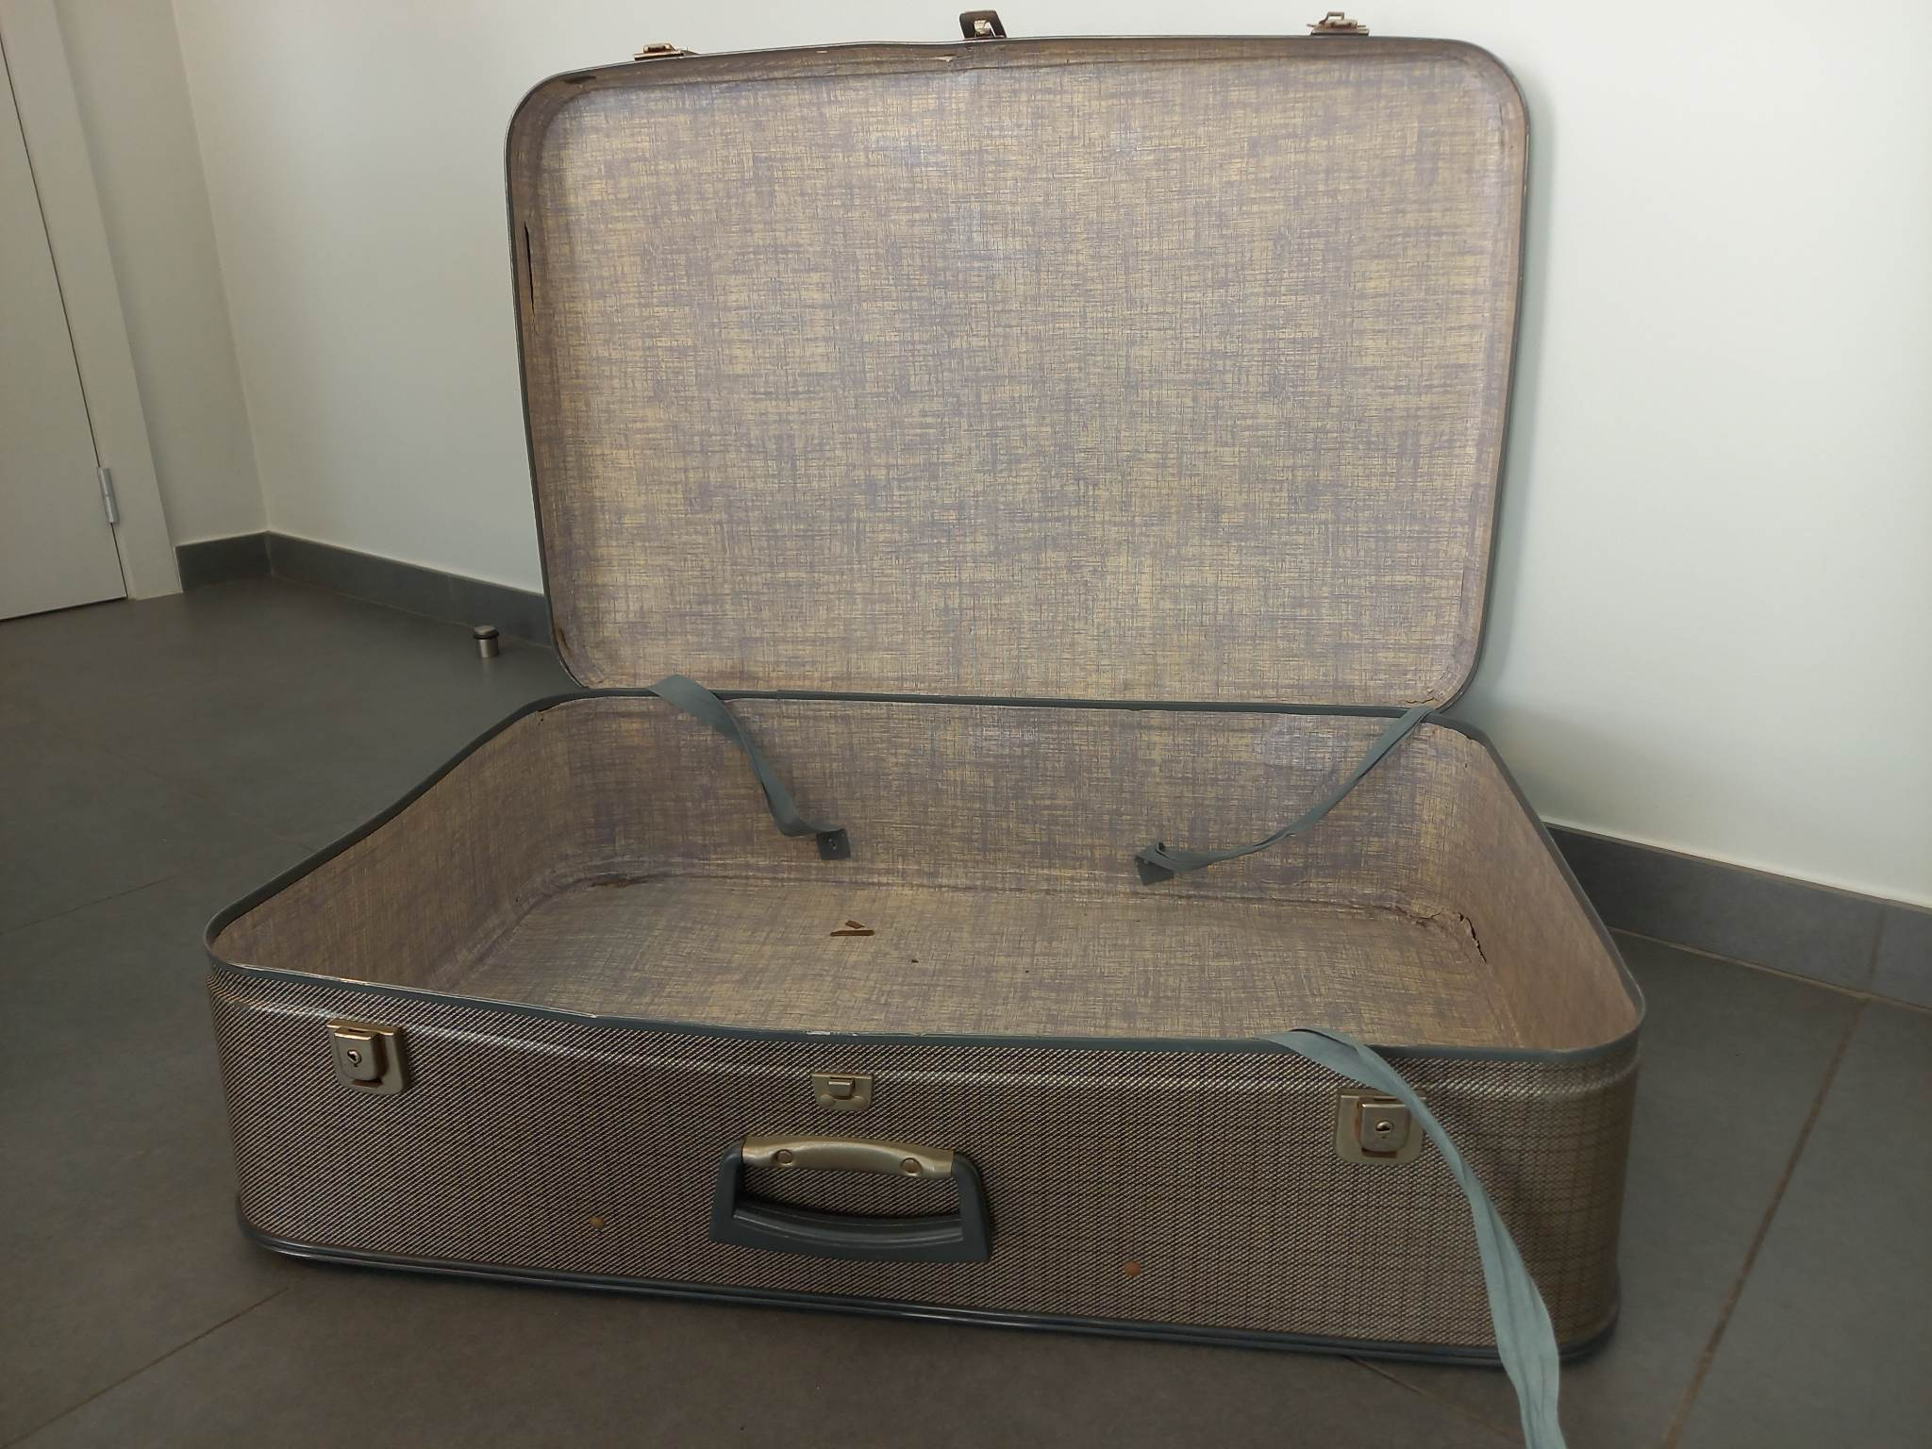
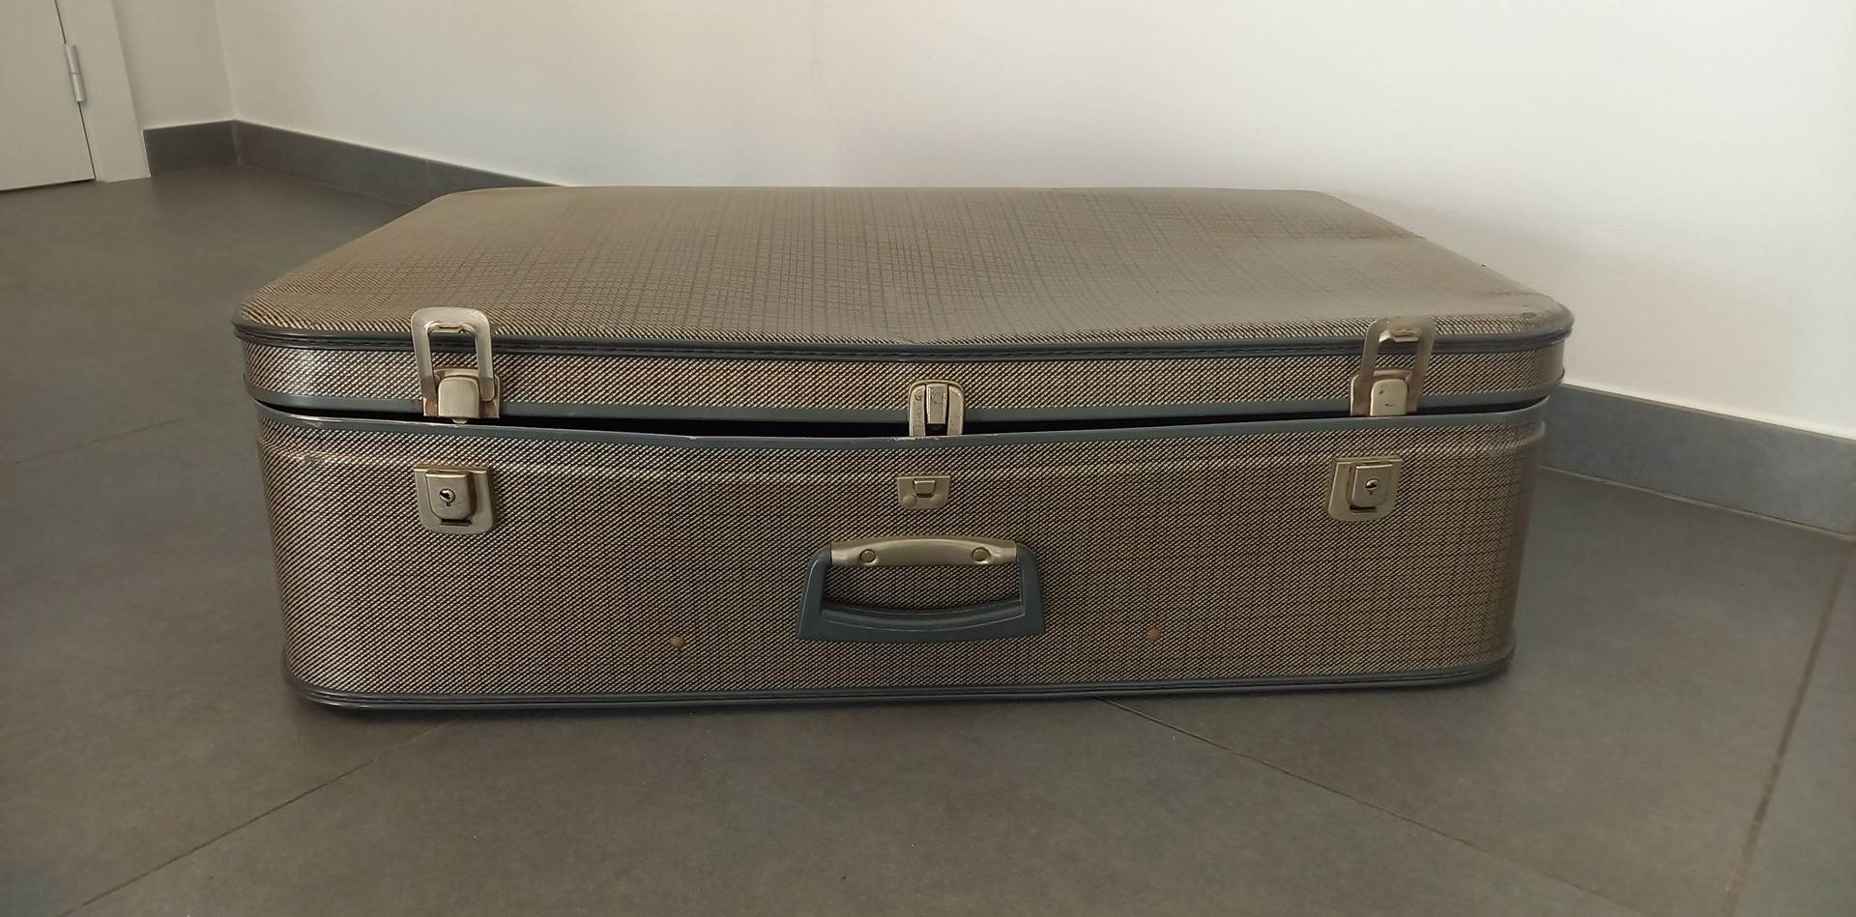
Sta individueel stil bij 2 principes waar je deze maand extra aandacht wil geven in jouw gezin. Deel dit met de mensen van je tafel en geef concreet voorbeelden hoe je dit zal aanpakken…
Na deze bespreking delen we nog even in groep wat we bijleerden en hoe we aan de slag gaan met het oplossingsgericht gedachtengoed….

Slide 32

Dank voor jullie aandacht en ik wens jullie een mooie reis toe met jullie bagage!
Annelies

